Slide 1
Coﬀee Lab · 独⽴精品咖啡店 · v1
Coﬀee Lab
运营⼿册概览 · 80 m² 精品咖啡店
每⽇流程 · ⻝安 · 培训 · 能耗
Studio Copilot · 2026-04-15 · for 店⻓/运营
1

Slide 2
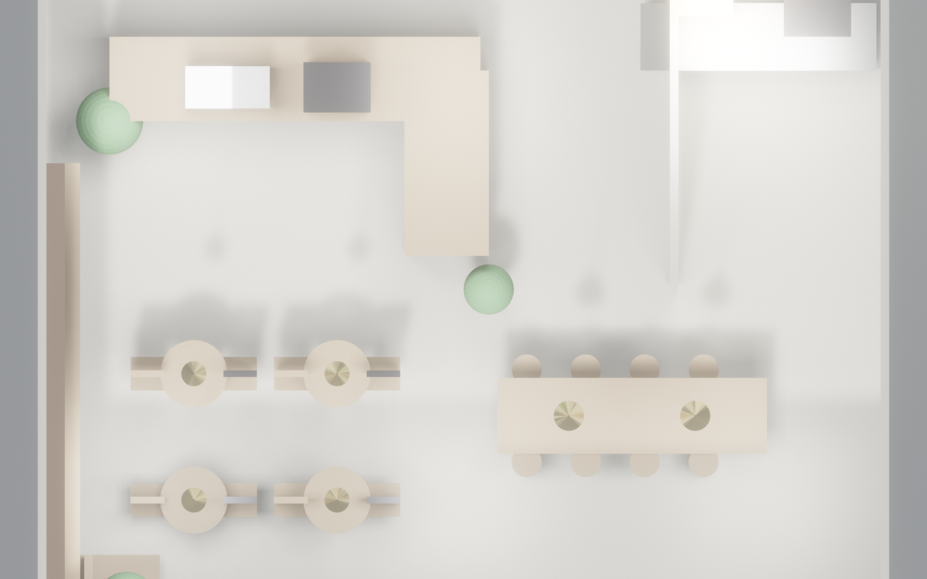
Coﬀee Lab · 独⽴精品咖啡店 · v1
Studio Copilot · 2026-04-15 · for 店⻓/运营
2

Slide 3
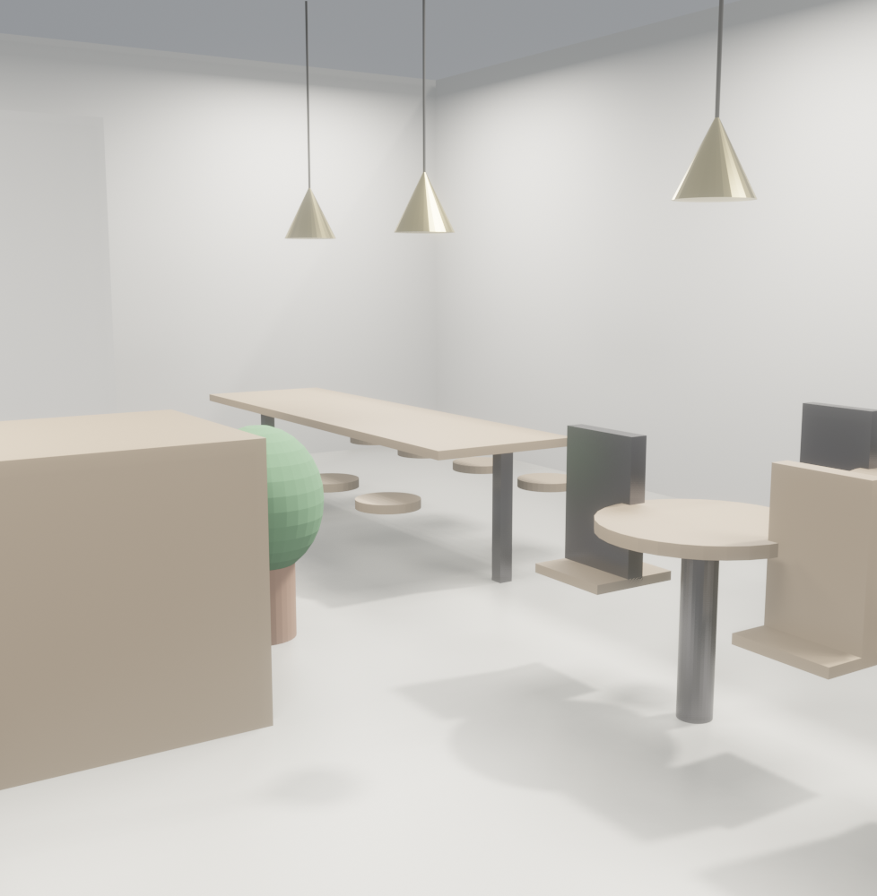
Coﬀee Lab · 独⽴精品咖啡店 · v1
1. 进⻔即⻅ LOGO +
书架墙 → 直觉找
到吧台
2. 吧台点单（AI 菜
单 + 线下菜单）
客⼈动线
→ ⼿机/桌号取餐
3. 散座 / ⻓桌 / 沙
发⾃由选（⾮满座
不设带位）
4. 离开⾛相同通道，
不穿越后厨
动线不交叉 · 客⼈
不触碰后厨
Studio Copilot · 2026-04-15 · for 店⻓/运营
3

Slide 4
Coﬀee Lab · 独⽴精品咖啡店 · v1
F&B 单位经济（⽉度⽬标）
指标
值
⽇均客流
120 单（⼯作⽇ 100 / 周末 160）
平均客单
¥45（咖啡 ¥35 + 加购 ¥10）
⽉流⽔
¥162,000
⻝材成本
35%（¥56,700）
⼈⼯
3 咖啡师 + 2 兼职 = ¥32,000
房租
¥40,000
⽔电/耗材/营销
¥8,000
净利
~¥25,000 / ⽉
Studio Copilot · 2026-04-15 · for 店⻓/运营
4

Slide 5
Coﬀee Lab · 独⽴精品咖啡店 · v1
每⽇ SOP
时段
任务
负责
07:30
开店：磨⾖机校准、萃取测试（1 杯弃⽤）
主咖啡师
08:00
营业、⽔吧/展示冷柜补货、扫地拖地
全员
11:30
午市峰值准备：奶/⾖补⻬、洗⼿
全员
14:00
桌⾯深度清洁、卫⽣间补给、垃圾换袋
兼职
17:30
晚市准备 · 书架整理 · 绿植浇⽔
店⻓
21:00
打烊：设备冲洗、冷柜库存对账、⽇结
全员
21:30
垃圾分类外倒 · 锁⻔ · 监控检查
店⻓
Studio Copilot · 2026-04-15 · for 店⻓/运营
5

Slide 6
Coﬀee Lab · 独⽴精品咖啡店 · v1
⻝品安全关键点
1. 操作⼈员：全员健康证 · 每⽉指甲检查 · ⼝罩⼿套规范
2. 温度管控：
冷柜 ≤ 4°C · 每⽇早晚记录
奶类开封标⽇期 · 3 ⽇内⽤完
3. ⽔质：净⽔器滤芯 3 ⽉换 · 每周清洗软⽔树脂
4. 垃圾：厨余/可回收/有害分三桶 · 每⽇清运
5. 隔油池：每 2 周⼈⼯清捞 · ⽉度专业保养
6. 餐具消毒：⾼温 100°C × 10 min 或消毒柜
Studio Copilot · 2026-04-15 · for 店⻓/运营
6

Slide 7
Coﬀee Lab · 独⽴精品咖啡店 · v1
咖啡师培训（Barista SOP）
阶段
天数
内容
W1
5
咖啡⾖知识 · 磨⾖机校准 · 意式萃取（18g → 36g / 25-30s）
W2
5
奶泡打发（55-65°C）· 拉花基础 · ⼿冲 V60
W3
5
SOP 流程 · 收银 + ⼩程序 · ⻝安规范
W4
5
跟岗实训 · 出品考核（盲测 3 款合格）
⽉度
—
新品 + 季度菜单培训 · 交叉学习
Studio Copilot · 2026-04-15 · for 店⻓/运营
7

Slide 8
Coﬀee Lab · 独⽴精品咖啡店 · v1
能耗预估（⽉度）
项
功率/⽤量
⽉ kWh
¥
照明（2700K 吊灯 + 灯带）
~200 W × 14h
84
80
空调（VRV 5 匹）
~3500 W × 10h
1050
1,000
咖啡机 La Marzocco
~3 kW × 14h
1260
1,200
冷柜 × 2
~500 W × 24h
360
340
后厨设备 + 电热
~1 kW × 8h
240
230
其他（POS/⾳响/wiﬁ）
⼩
50
50
合计
~3040 kWh
~¥2,900
Studio Copilot · 2026-04-15 · for 店⻓/运营
8

Slide 9
Coﬀee Lab · 独⽴精品咖啡店 · v1
耗材 + 供应链（⽉度）
类⽬
⽉⽤量估
供应商
咖啡⾖
60 kg（120 × 4 × 30/1000）
主⾖ 1 + 备⾖ 1
奶（鲜奶 + 燕⻨奶）
150 L
本地⽇配
糖浆/糖/配料
1 套
⽉补
纸杯/吸管/餐盒
4000 个
⽉补 · 可降解优先
烘焙/轻⻝
⽇配
本地合作烘焙坊
清洁剂 / 纸⼱
1 套
⽉补
咖啡机耗材（净⽔/滤芯）
季度换
供应商合约
Studio Copilot · 2026-04-15 · for 店⻓/运营
9

Slide 10
Coﬀee Lab · 独⽴精品咖啡店 · v1
安全 · 消防 · 保险
项
要求
消防通道
前⻔ + 后厨应急⻔不堵
灭⽕器
ABC 类 × 3 （吧台/后厨/座位区）
应急照明
断电⾃动点亮，每季度测试
天然⽓（如⽤）
⽉度检漏 · 探测器联动切断
⻝品安全责任险
¥100 万保额 · 必买
公众责任险
¥200 万保额 · 必买
财物险
按装修 + 设备投保
Studio Copilot · 2026-04-15 · for 店⻓/运营
10

Slide 11
Coﬀee Lab · 独⽴精品咖啡店 · v1
维保计划
项
周期
备注
咖啡机深度保养
⽉
第三⽅⼯程师
磨⾖机⼑盘
6 ⽉
或每 1000 kg 更换
油烟净化器
⽉
清洗 + 年度更换芯
隔油池
2 周
⼈⼯清捞 + ⽉度专业
空调滤⽹
季
清洗
绿植
周
浇⽔ + ⽉度施肥
灯具
年
整体检修
Studio Copilot · 2026-04-15 · for 店⻓/运营
11

Slide 12
Coﬀee Lab · 独⽴精品咖啡店 · v1
运营仪表盘建议
⽇报：客流 · 营业额 · 客单 · 出品差错率
周报：翻台率 · 复购率 · TOP5 产品
⽉报：⽑利 · 净利 · ⻝材损耗 · 客诉
季报：菜单迭代 · 员⼯晋升 · 设备检修
⼩程序接⼝由 Studio Copilot 开放
Studio Copilot · 2026-04-15 · for 店⻓/运营
12

